Slide 1

ALJABAR LINEAR
PROYEK AKHIR
Kelompok :
Andri (221011104)
Arif Hidayat (221011023)
Muhammad Reza Fahlevi Syahrul (221011061)

Slide 2
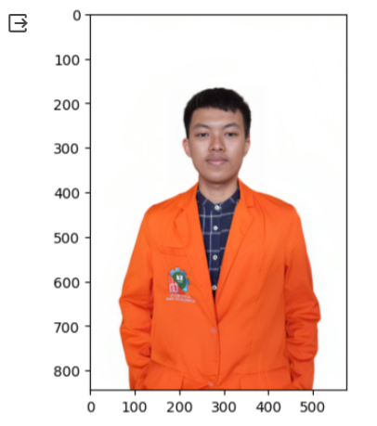
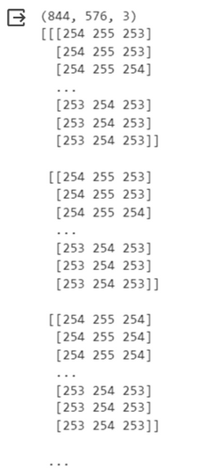
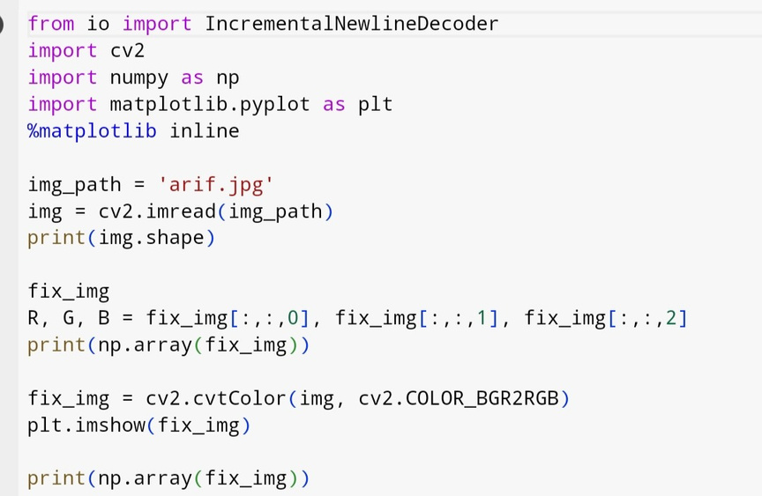
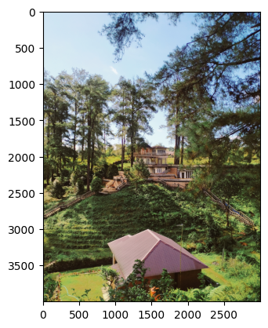
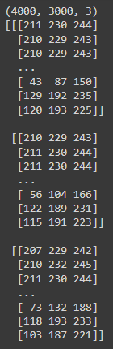
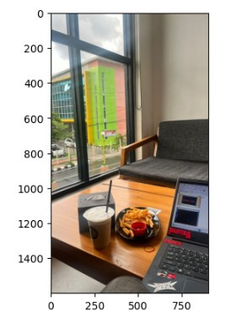
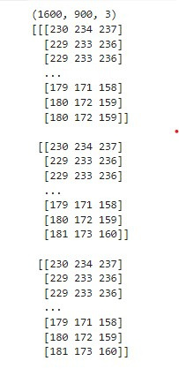

Slide 3
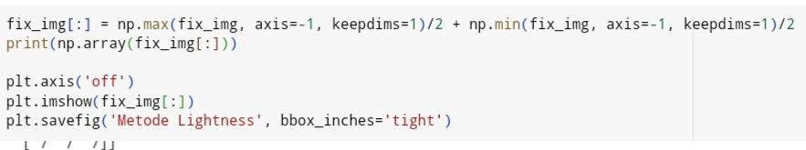

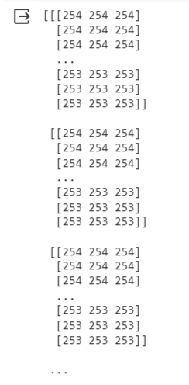
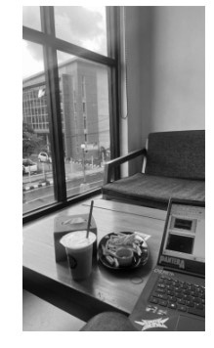
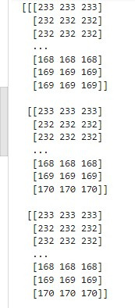
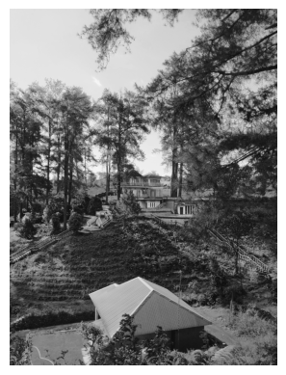
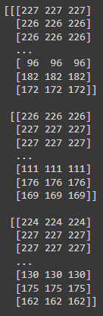
Metode Lightness

Slide 4
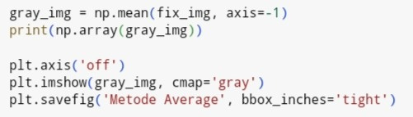
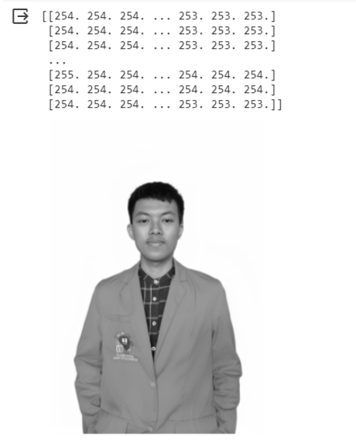
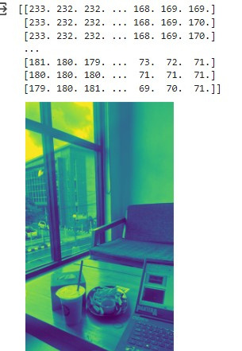
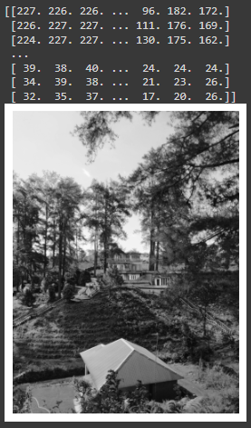
Metode Average

Slide 5
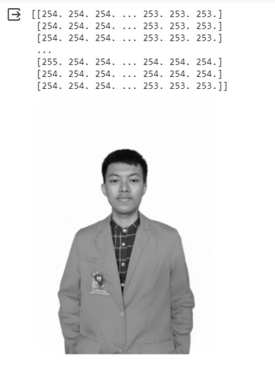
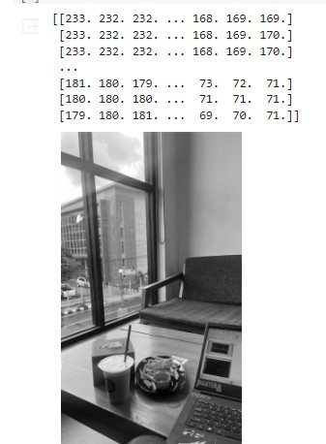
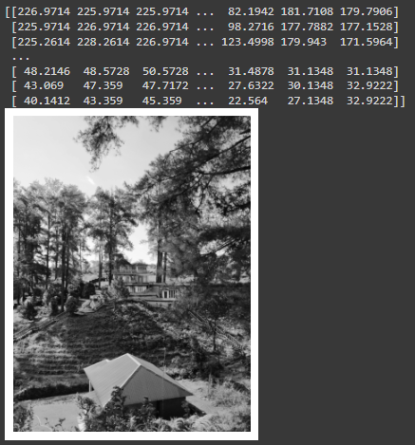
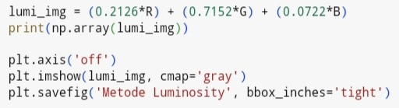
Metode Luminosity (1)

Slide 6
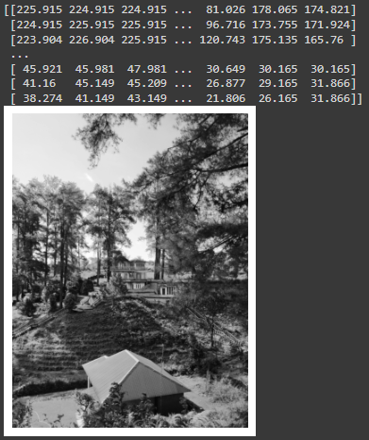
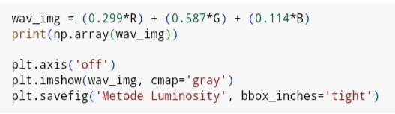
Metode Luminosity (2)

Slide 7
Menurut kami, metode Luminosity adalah metode yang bagus.
Jawab :
Karena mencoba lebih akurat mencerminkan persepsi mata manusia terhadap warna.
memberikan bobot yang berbeda untuk masing-masing saluran warna (merah, hijau, dan biru) berdasarkan pada sensitivitas mata manusia terhadap warna.
telah diadopsi sebagai standar dalam sejumlah aplikasi dan industri

Slide 8
Kelemahan
Tidak selalu sempurna dan tergantung pada konteks aplikasi tertentu.

Slide 9
Kesimpulan :
Konversi citra RGB ke grayscale adalah proses mengubah citra berwarna menjadi citra dengan skala keabuan.
Metode Luminosity : memberikan bobot berbeda pada setiap saluran warna (merah, hijau, biru).
Metode Lightness : menghitung rata-rata dari nilai piksel maksimum dan minimum di antara saluran warna
Metode Average : mengambil rata-rata nilai piksel dari semua saluran warna

